Slide 1
Low Code Development
(우리가 일하는 방식)
2022-09-08
스페이스뱅크

Slide 2
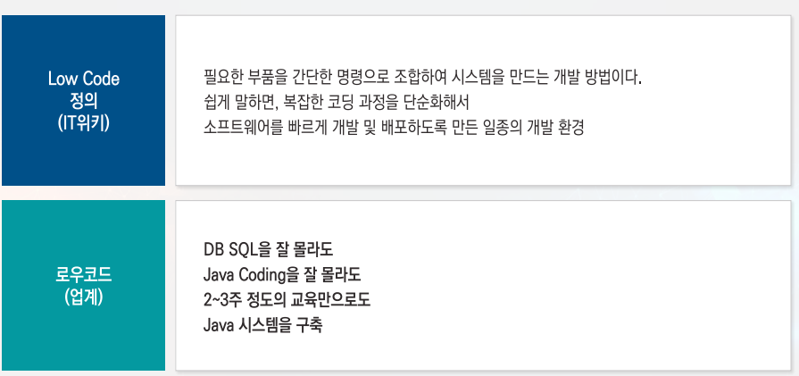

정의 및 특징
Low Code Development
로우코드 플랫폼은 기존 방식, 프레임워크, 코딩 언어보다 적은 노력으로 소프트웨어를 만들 수 있는 기술이다.
특히 필요한 실제 코딩의 양을 최소화합니다. 즉, 로우 코드 개발자의 작업은 예를 들어 Java 개발자 의 경우와 약간 다릅니다
.
또한 약간의 지침이 있으면 비기술적인 사람들(예: 비즈니스 관리자)이 응용 프로그램 개발 프로세스에서 보다
능동적인 역할을 할 수 있음을 의미합니다
■ 드래그 앤 드롭 인터페이스
- Layout 배치, Flow (Easy Use)
■ 템플릿 구조
- Template, 콤포넌트 (재사용성)
■ 즉각적인 배포
- Click 만으로
■ 보안 / 확장성
- 인증, 세션관리

Slide 3
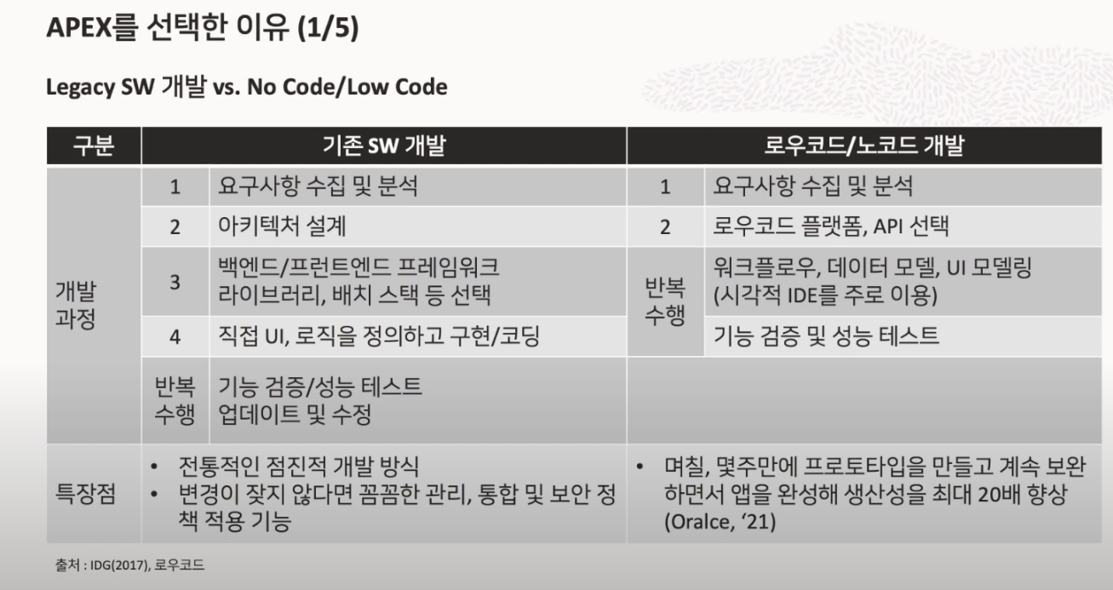
“Low Code” 스러운
개발
“포기의 미학＂

Slide 4
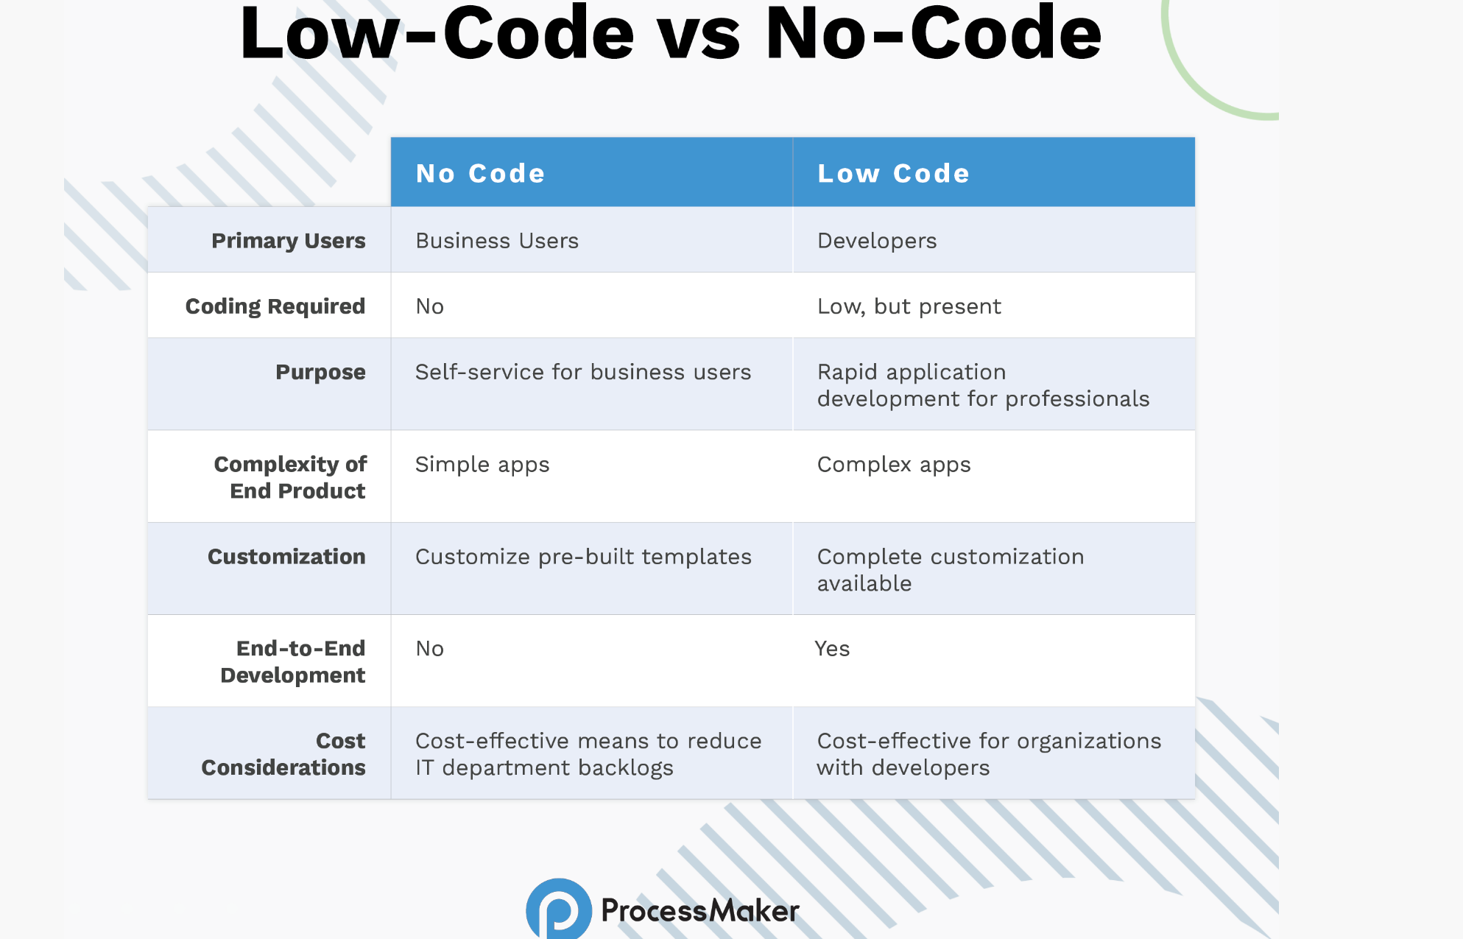
Low-Code vs No-Code
Low Code Development

Slide 5
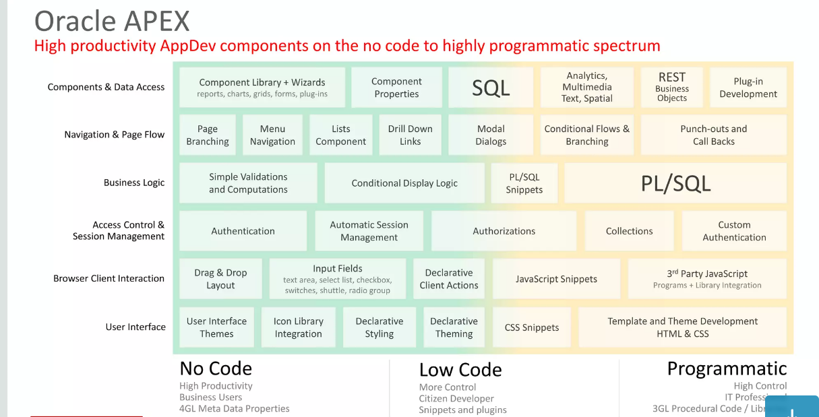
Apex 관점
Low Code Development

Slide 6
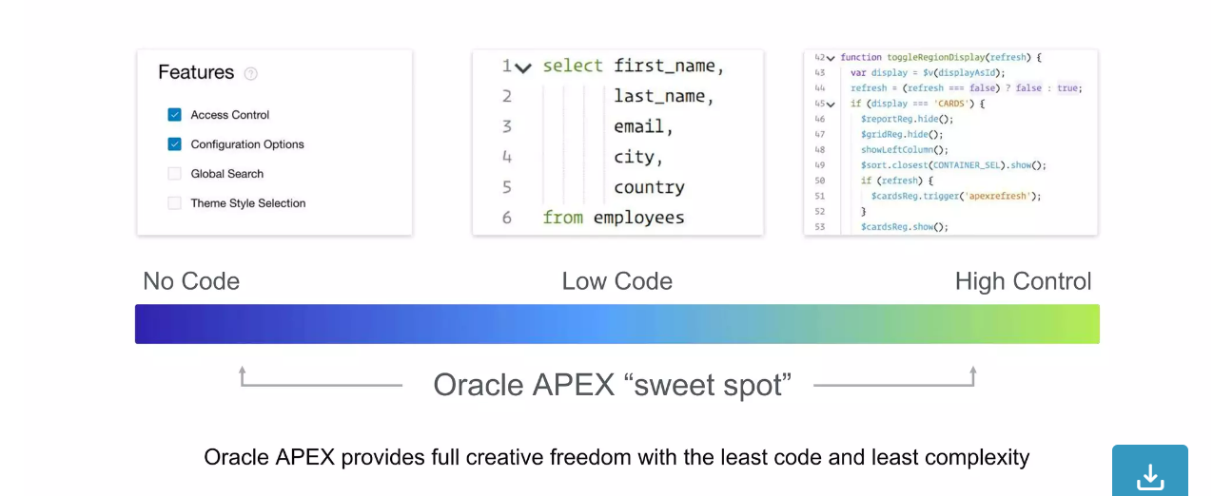
Apex 관점

Slide 7
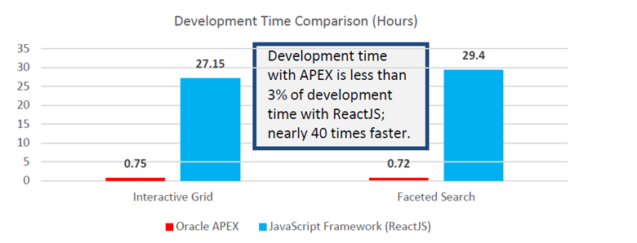
개발 생산성

Slide 8
로우코드 이점
로우코드의 5가지 주요 이점
로우 코드 개발로 IT 비용 절감됩니다.
로우 코드는 "시민 개발자"를 양성합니다.
로우 코드는 IT를 근본으로 되돌립니다.
로우 코드는 인재 전쟁에서 당신을 독립시킵니다.
로우 코드는 매우 클라우드 친화적입니다.
* 시민 개발자(Citizen Developer): 전문 개발자는 아니지만 기업/통합 시스템 혹은 구조를 통해 새로운 응용프로그램을 만드는 일반 개발자

Slide 9
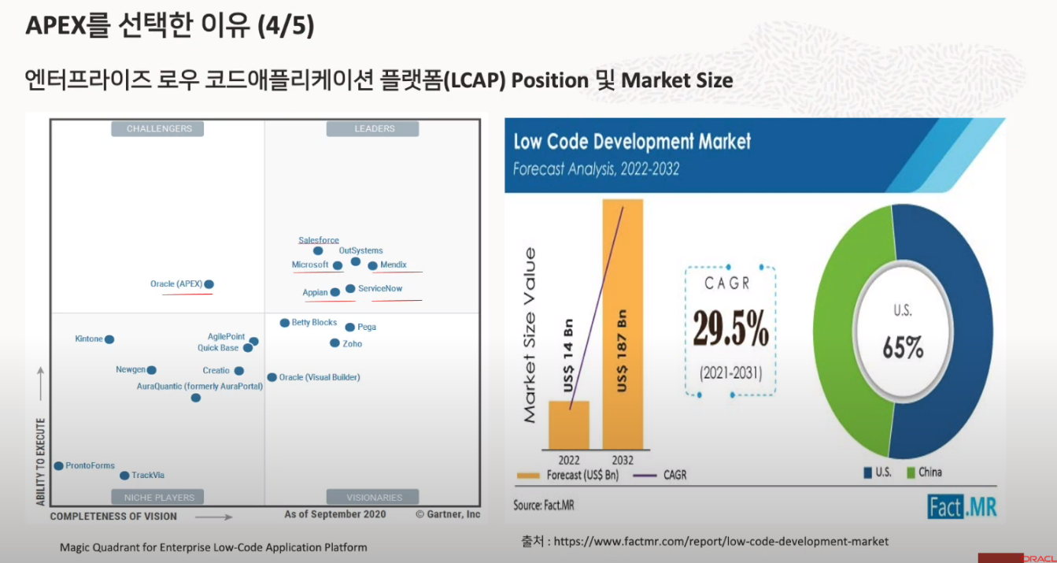

Slide 10
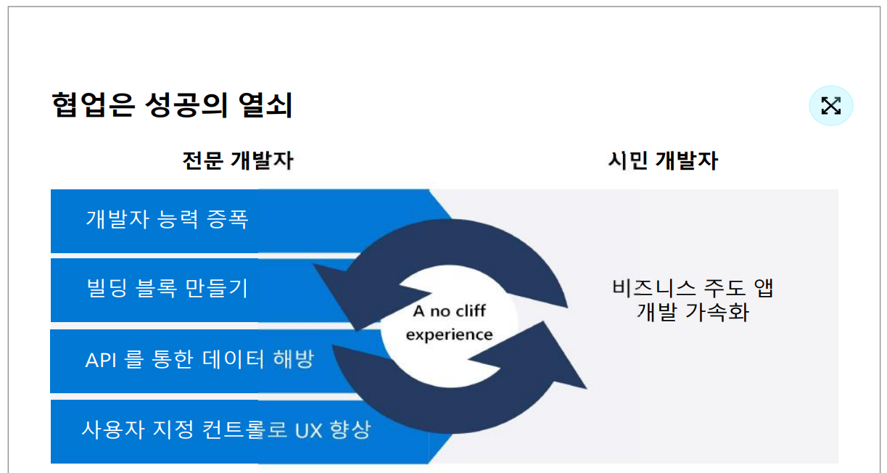
일단 만들어 보자

Slide 11
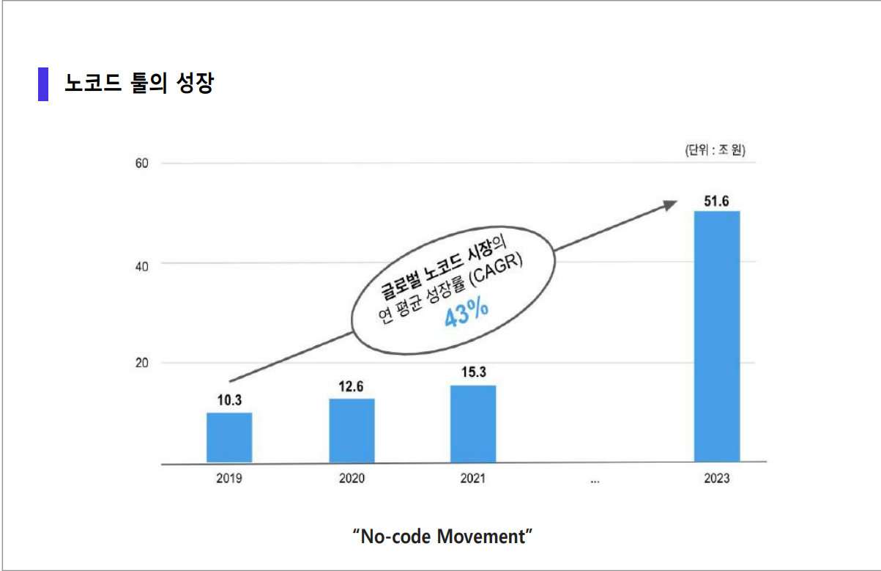
노코드 툴의 성장

Slide 12
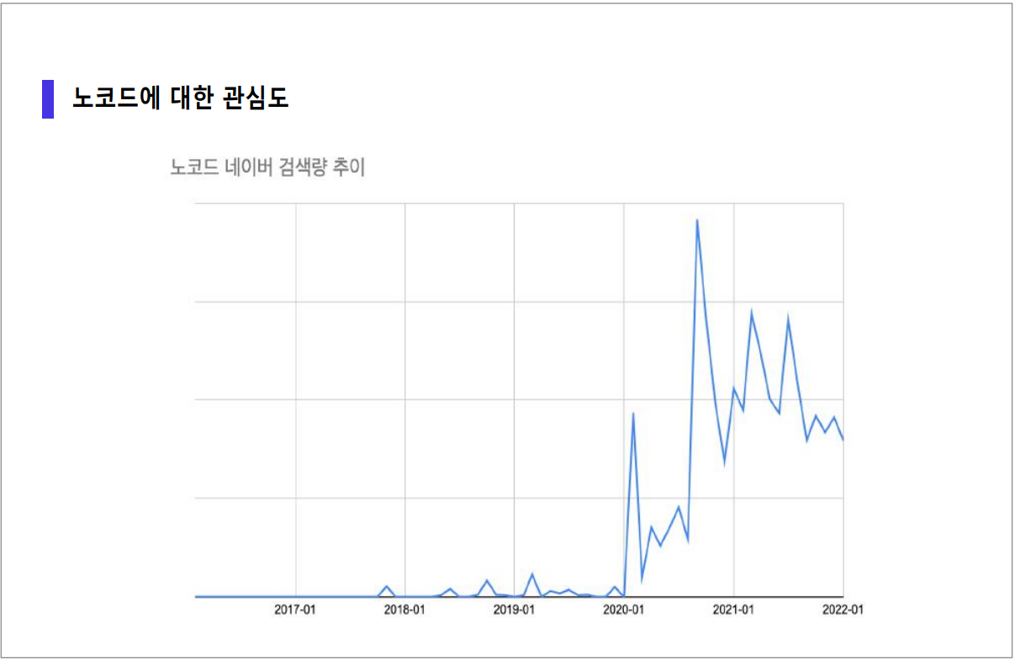
노코드 관심도

Slide 13
